Slide 1
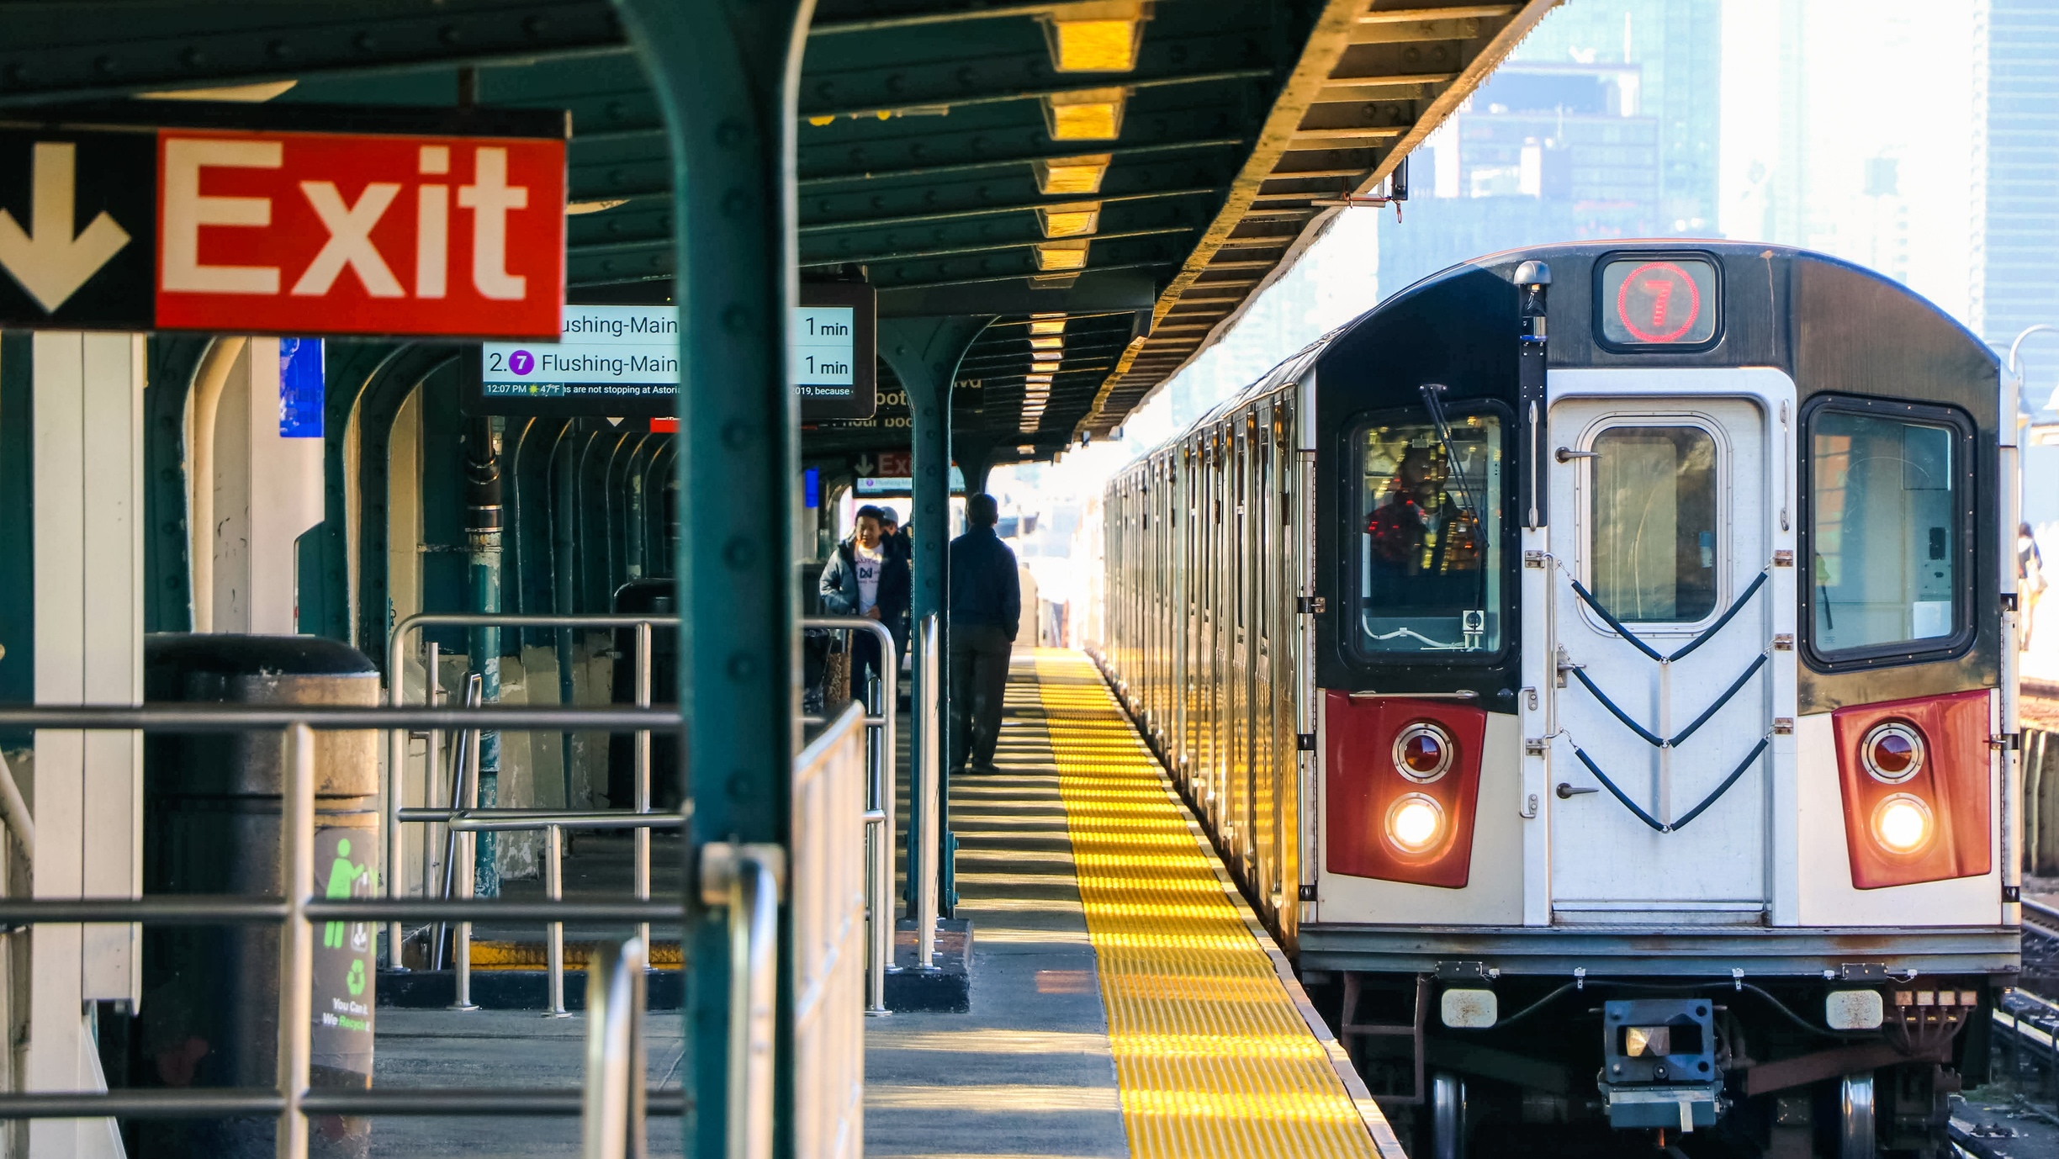
台鐵時刻表查詢軟體
組員：詹士賢、黃振翔、王正楷

Slide 2
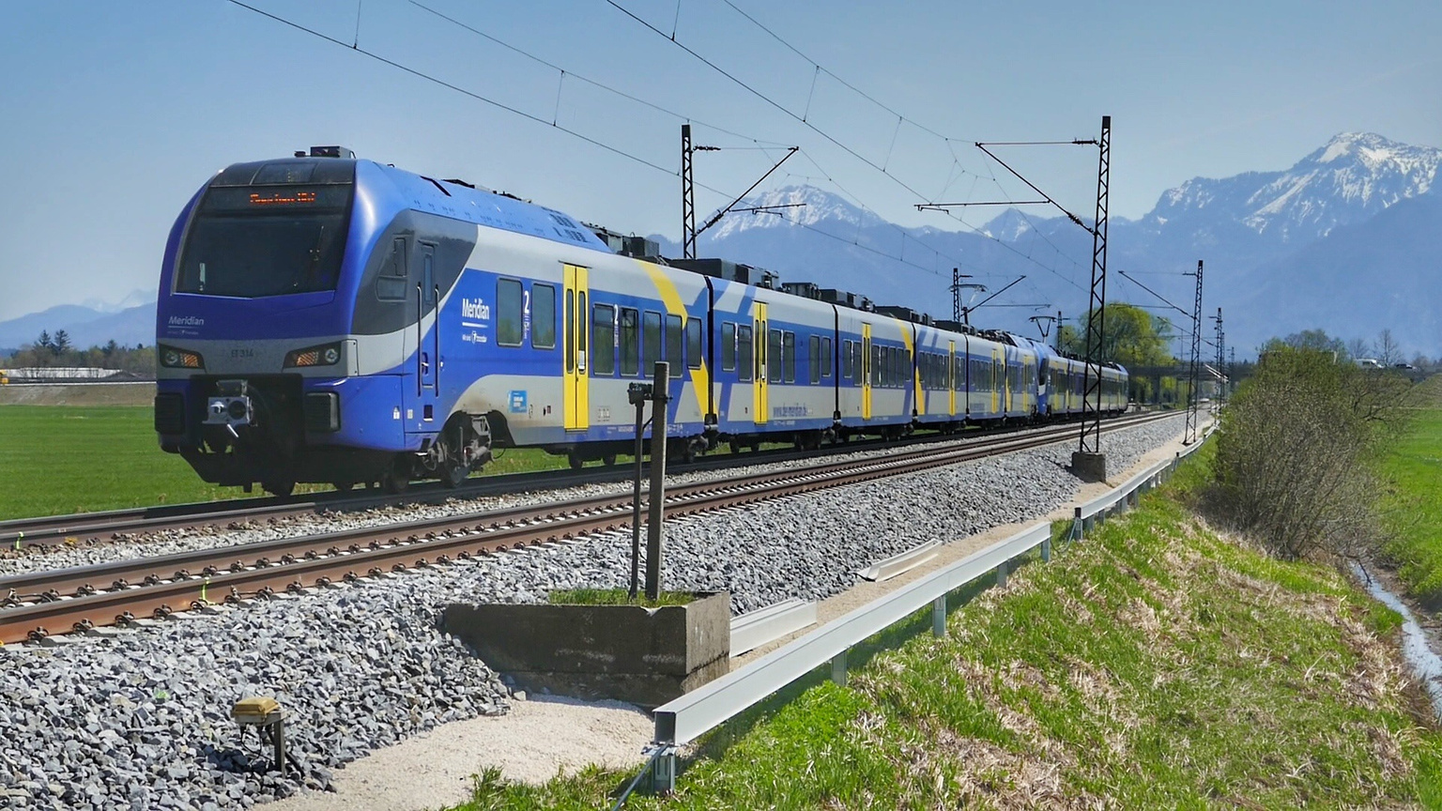
製作動機
因為平常很常搭乘火車往返彰化與家鄉，
所以想要試著寫寫看像台鐵e訂通一樣的APP，可以透過這個程式查詢到各站點間的火車班次，與某站點某段時間的時刻表。

Slide 3

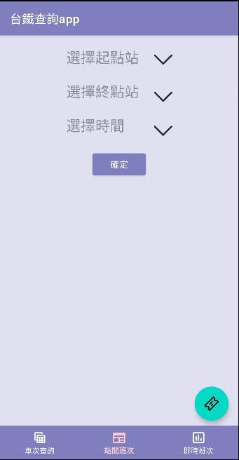

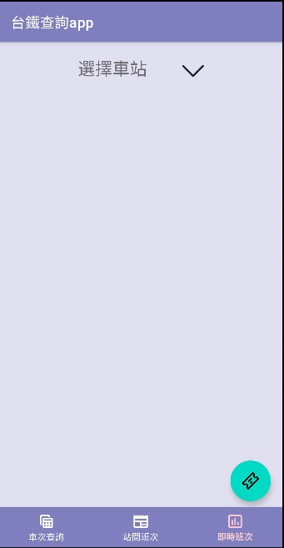
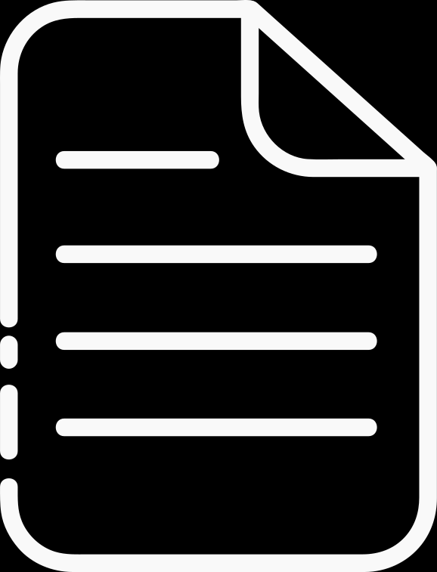
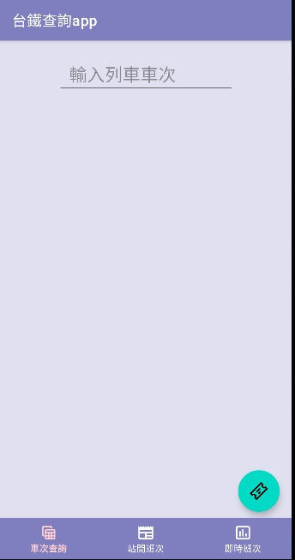

程式使用說明
車次查詢
站間班次
即時車次

Slide 4
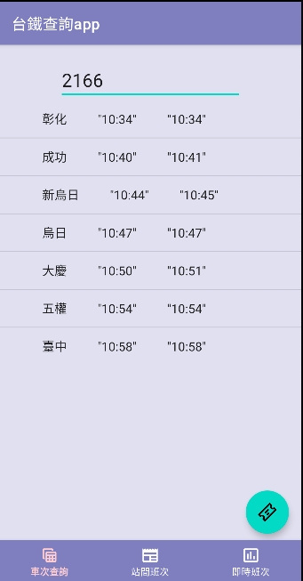
車次查詢
輸入列車車次後
會跳出該台列車
之表定時間

Slide 5
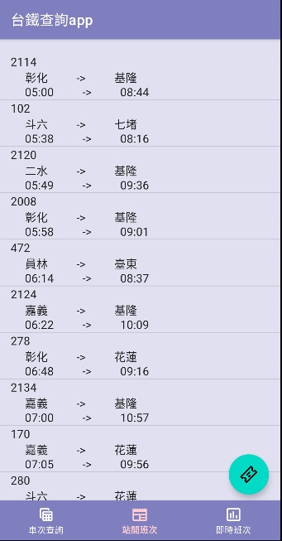
站間班次
選擇起點和終點站
再選擇搭乘日期
會跳出該日該站間的
所有班次

Slide 6
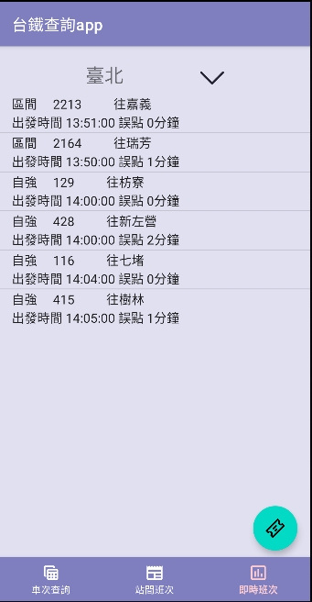
即時班次
選擇車站後會跳出
對應車站之即時車次

Slide 7
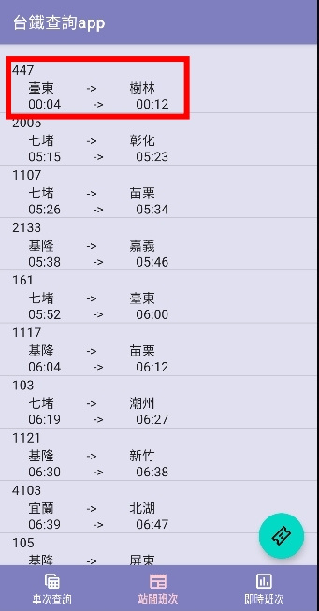
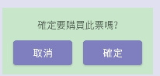
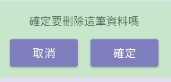
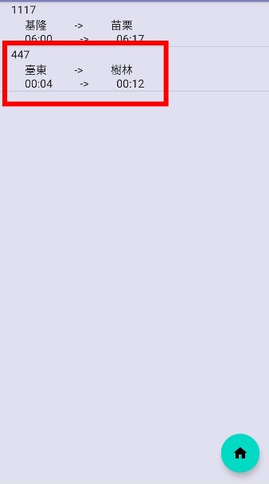
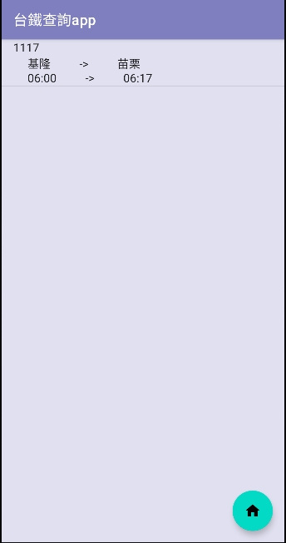
紀
錄
車
次

Slide 8


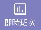

程式製作流程
取得ACCESS TOKEN
放進URL
製作車次查詢功能
02
01
03
製作即時班次功能
製作站間車次功能
製作儲存車次功能
05
04
06
3

Slide 9
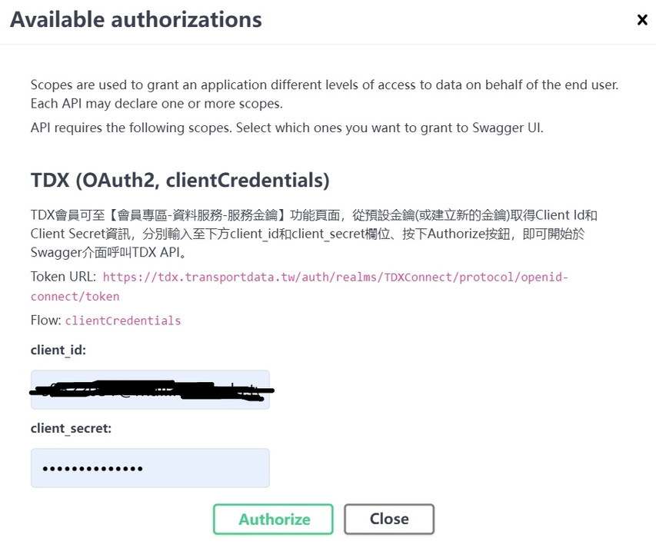
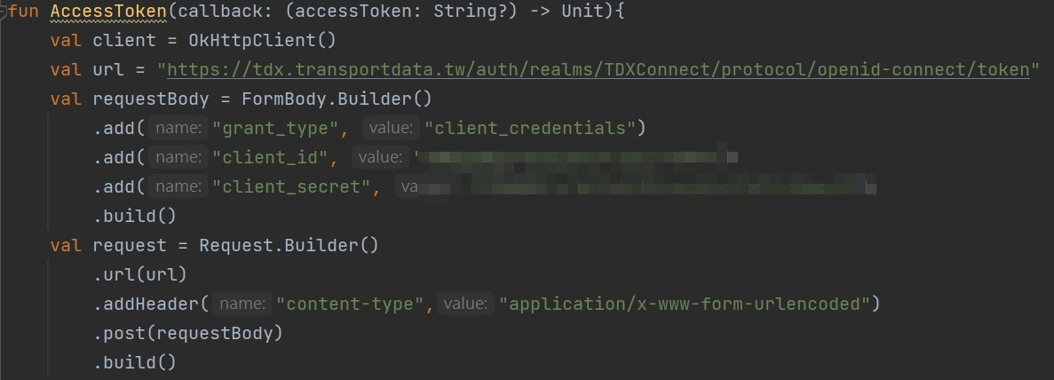
取得ACCESS TOKEN
01

Slide 10
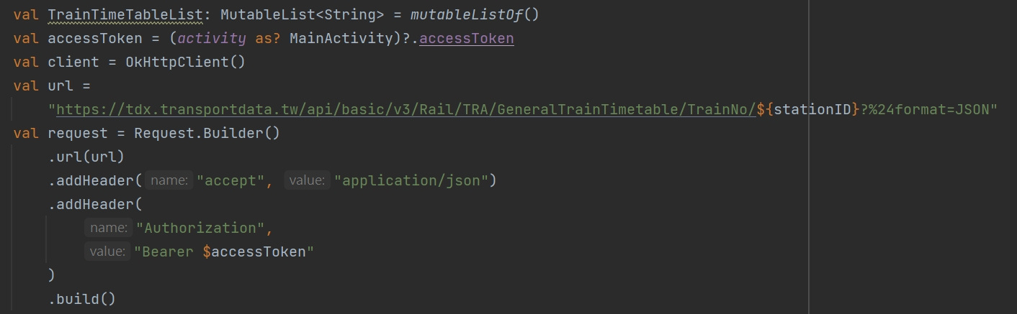
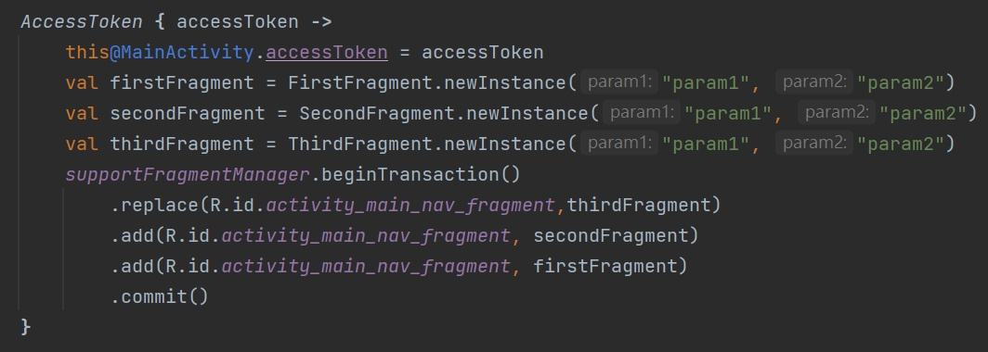
放進URL
02

Slide 11
製作車次查詢功能
03
1.放editText
2.把editText限定數字鍵盤
3.輸入後會跳出listView

Slide 12
製作站間車次功能
04
1.放三個textView
2.監聽他們的點擊
3.點選前兩個textView會跳出清單
4.點選第三個會跳出選擇日期
5.建立並監聽確定按鈕
6.點擊確定按鈕後會關掉其他元件
並跳出listView

Slide 13
製作即時班次功能
05
1.放textView並監聽點擊
2.點擊textView後會跳出車站選單
3.選擇後會跳出listView

Slide 14
製作儲存車次功能
06
1.建立textView並顯示它
2.建立floatingActionButton做跳回主頁面的功能
3.點選listView中的選項後可以刪除該筆資料

Slide 15
程式優化
會員登入功能
02
車站選擇
版面美化
01
車輛動態
03
04

Slide 16


結語
summary

Slide 17

分工內容
詹士賢
黃振翔
王正楷
程式美觀、書面報告
程式架構、API串接
製作簡報、書面報告

